Slide 1


Traitement 1D Modulation AM
Outils Numériques / Semestre 5 Institut d’Optique / B3_0

Slide 2
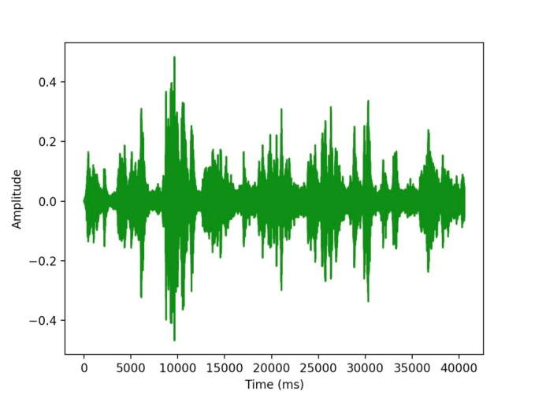
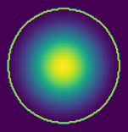
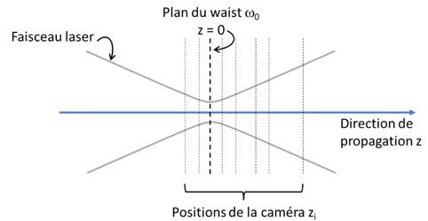

Déroulement du bloc AM
3 séances introductives (2h/séance)
Bloc AM : Traitement de données 1D
Problème 1 : signal modulé en amplitude / acquisition numérique
2 blocs de 4 et 5 séances (2h/séance)
Sur machine
En binôme
2 encadrant.es par séance
Bloc Laser : Traitement de données 2D
Problème 2 : images d’un faisceau LASER en différents points d’un chemin optique
Ι₀(z)

Slide 3
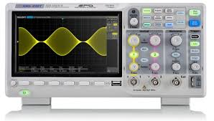
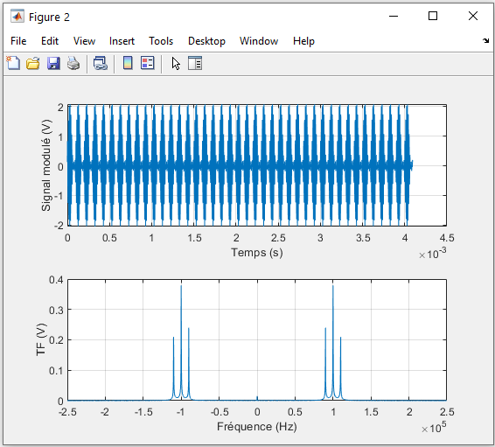
Contexte
Instrumentation numérique
Acquisition de données
Sauvegarde de données
Analyse des données
Traitement des données
Signaux modulés en amplitude
Transformée de Fourier

Slide 4
Données initiales / Démarche
Fichier
(CSV)

Slide 5
Etapes pour l’analyse
Fichier
(CSV)
lecture
Données
(matrices)
affichage
Figure
analyse
FFT
Données
(matrices)
Figure
traitement
Démodulation
Données
(matrices)
Figure
stockage
Fichier
(CSV)

Slide 6
Etapes pour l’analyse
Fichier
(CSV)
lecture
Données
(matrices)
affichage
Figure
analyse
FFT
Données
(matrices)
Figure
Analyse d’un fichier contenant un signal simple modulé AM
traitement
Démodulation
Données
(matrices)
Figure
Analyse d’un fichier contenant un signal complexe modulé AM
Analyse d’un fichier contenant des signaux sur des porteuses multiples
stockage
Fichier
(CSV)

Slide 7
Travail à réaliser
Etape 1 : Afficher des données provenant d’un fichier
Lire un fichier texte / tableur
Afficher les signaux contenus dans le fichier
Etape 2 : Calculer, afficher et analyser le spectre du signal
Comprendre les données obtenues par le calcul
Afficher le spectre en recréant les axes fréquentiels
Etape 3 : Simuler le phénomène de modulation d’amplitude et sa démodulation
Générer des signaux de tests et valider les étapes de démodulation
Etape 4 : Démoduler un signal quelconque
Ouverture : Générer de nouveaux fichiers de signaux modulés et les démoduler

Slide 8
Quelques fonctions intéressantes
lire des fichiers CSV
numpy .genfromtxt
pandas .read_csv
créer de vecteurs / matrices
numpy .linspace .logspace
numpy .ones .zeros
afficher des figures
pyplot .figure .plot .title .xlabel .ylabel .legend
calculer la FFT
numpy .fft.fft .fft.fftshift
transcodage / Numpy types
numpy .frombuffer .astype
encodage B64
base64 .b64encode .b64decode
encodage WAV
scipy.io .wavfile.read .write

Slide 9
Fichiers à analyser
B3_data_01.csv
Issu d’un oscilloscope VoltCraft
Modulante sinusoïdale
B3_data_02.txt
Format de données binaire 64
Modulante sinusoïdale
Fichier sonore / 24 kHz / 16 bits
B3_data_03.txt
Format de données binaire 64
Multi-porteuses sinusoïdales
Fichier sonore / 160 kHz / 16 bits
http://lense.institutoptique.fr/ONIP/

Slide 10
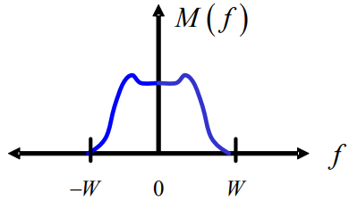
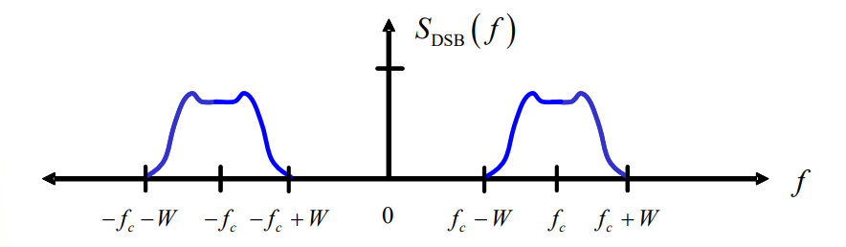
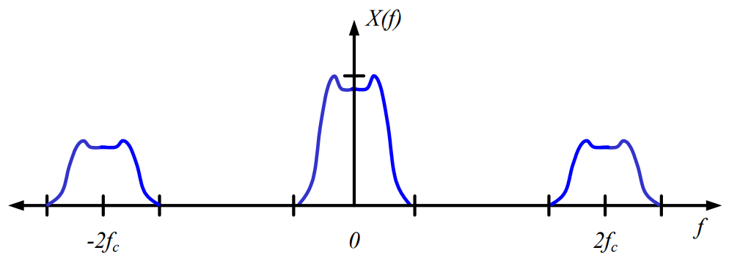
Rappels sur la modulation d’amplitude
http://wcours.gel.ulaval.ca/2017/a/GEL3006/default/5notes/index.chtml
m(t) p(t) = A_{c} . sin (ω_{c} . t)
p(t) = A_{c} . sin (ω_{c} . t)
s(t) = ( K . m(t) + 1 ) . p(t)

Slide 11
Filtrage
http://wcours.gel.ulaval.ca/2017/a/GEL3006/default/5notes/index.chtml
-f_{p}
f_{p}

Slide 12
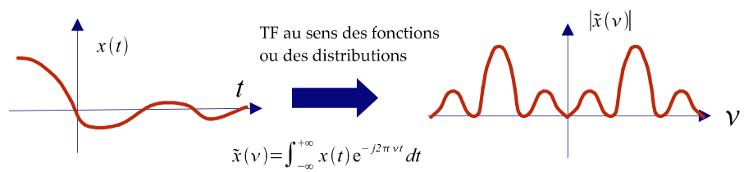
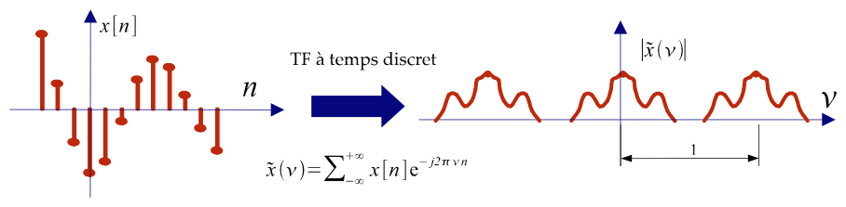
Rappel sur la Transformée de Fourier

Slide 13
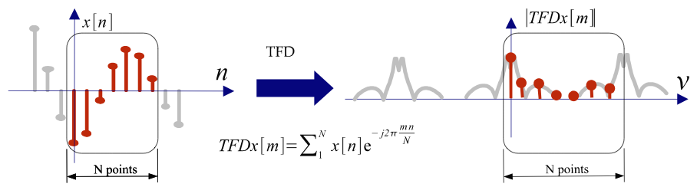

Rappel sur la FFT
0
f_{e}
numpy .fft.fft .fft.fftshift

Slide 14
Rappel sur la FFT
numpy .fft.fft .fft.fftshift
If A = fft(a, n), then A[0] contains the zero-frequency term
Then A[1:n/2] contains the positive-frequency terms,
and A[n/2+1:] contains the negative-frequency terms
For an even number of input points, A[n/2] represents
both positive and negative Nyquist frequency,
For an odd number of input points, A[(n-1)/2] contains the largest positive frequency,
while A[(n+1)/2] contains the largest negative frequency.

Slide 15
Format Binaire 64
Codage ASCII
1 caractère codé sur 8 bits / 1 octet
Codage entier
1 entier sur 4 octets
Codage Base 64
1 donnée sur 6 bits : 4 données sur 3 octets
base64 .b64encode .b64decode
import base64 encoded = base64.b64encode(b'data to be encoded') b'ZGF0YSB0byBiZSBlbmNvZGVk'
data = base64.b64decode(encoded)
b'data to be encoded'

Slide 16
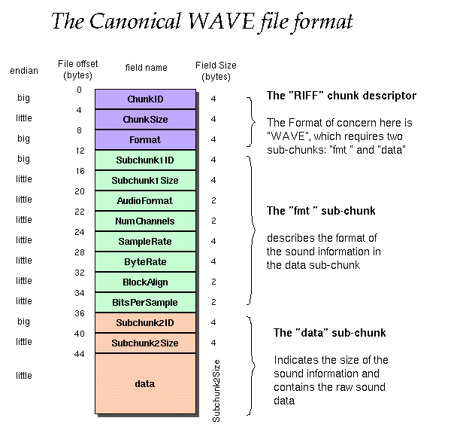
Conversion en signaux sonores
scipy.io .wavfile.read .write

